Slide 1




Slide 2

EM
PAUTA
EDIÇÃO ESPECIAL TÉCNICA
FATOS DADOS
FLUXO DE INSTALAÇÃO
QUEBRA DE AGENDA
BOAS PRÁTICAS

Slide 3

FATOS E DADOS
QUEBRA DE AGENDA

Slide 4


PROBLEMAS COM AGENDAMENTO INSTALAÇÃO
PRINCIPAIS FATORES
18%
IMPACTO NO AGENDAMENTO x EXECUÇÃO
5%
3%
2%
2%
1%
PROBLEMA NO AGENDAMENTO
PROBLEMA DE CADASTRO NA VENDA
INFRAESTRUTURA DO CLIENTE
PROBLEMA TÉCNICO
INFRAESTRUTURA DA EMPRESA
OUTROS
MOTIVOS DOS PROBLEMAS DE AGENDAMENTO
9%
5%
2%
2%
INDISPONIBILIDADE DO CLIENTE OU DO ACESSO AO LOCAL
CLIENTE DESISTIU
CLIENTE PEDIU REAGENDAMENTO
CLIENTE DESCONHECE A CONTRATAÇÃO DO SERVIÇO
DADOS 2022
AGENDAMENTO

Slide 5
QUANTOS % DAS NOSSAS VENDAS FIXAS SÃO INSTALADAS?

Slide 6


SERÁ QUE VOCÊ SABE?
SIM!!!
1- 70%
2- 80%
3- 68%

Slide 7


HOJE CONSEGUIMOS
INSTALAR 68%
DO QUE VENDEMOS!

Slide 8
SERÁ QUE É POSSIVÉL MELHORAR ESSES 32% QUE
NÃO INSTALAMOS?

Slide 9

SIM!!!
VAMOS ENTENDER QUAIS
SÃO AS OPORTUNIDADES...

Slide 10
QUANDO VOCÊ AGENDA A INSTALAÇÃO NO NETSALES, VOCÊ SABE QUAL É O FLUXO DA SUA SOLICITAÇÃO?

Slide 11

















PROCESSO DE INSTALAÇÃO
FLUXO SIMPLES
1 DIA
DATA AGENDADA
IMEDIATO – DIA INTEGRAÇÃO
NET SMS
TOA
TOA
NET SMS
TÉCNICO
EXECUÇÃO OK
DIVISÃO GEOGRÁFICA EM 11 REGIONAIS
FIM
PROCESSO DE VENDAS
OS Baixada
Gera OS Digital
Registro da OS
Engine
Roteirização
Despacho
TÉCNICO EXECUTA
OU
EXECUÇÃO NOK
30 DIAS DE GARANTIA
FIM
OS Baixada
Gera OS Digital
(Improdutiva)
Reagenda a instalação
BKO COMERCIAL
Contato com o cliente
CAP – Célula de Atendimento ao Prospect
SLA
Reagendamento médio= 5 dias
PRINCIPAIS TECNOLOGIAS:
HFC – CABO
GPON
DTH
Cliente deseja alterar a agenda
APP Minha Claro Residencial
WHATSAPP

Slide 12
QUAL É A NOSSA RESPONSABILIDADE PARA DIMÍNUIR A QUEBRA DE AGENDA?

Slide 13

O QUE É ...
?

Slide 14
O QUE É QUEBRA DE AGENDA?
CONCEITO...

Slide 15

SIGA A DICA...
Faz parte da sua rotina acompanhar as suas vendas, para entender os motivos de quebra de agenda e realizar os agendamentos respeitando as
regras e os processos corretos!!!
ESSA AFIRMAÇÃO É:
1- VERDADEIRA
2- FALSA

Slide 16
QUAIS MOTIVOS
?

Slide 17

?
QUAIS MOTIVOS
CADASTRO INCORRETO.
CLIENTE
DESISTIU.
1
4
TÉCNICO NÃO FOI RECEBIDO.
SP1.
2
5
INFRA ESTRUTURA.
TECNOLOGIA NÃO ACEITA
PELO CLIENTE.
3
6

Slide 18

COMO PODEMOS ATUAR NA QUEBRA DE AGENDA?

Slide 19



Slide 20
Utilizar um som para a mudança de temas, será indicado pelo auto-falante.
CADASTRO CORRETO E COMPLETO
Notes:
FACILITADOR:

Slide 21


Nome COMPLETO do cliente
Para análise correta na receita federal.
1
Data de nascimento correta
Para análise correta de crédito.
2
Notes:
FACILITADOR: Explique que não pode ter abreviações nos sobrenomes e a grafia precisa ser igual a do documento.

Slide 22


Celular - cadastrar no campo
correto “telefone celular”
Para evitar fraude e para que o cliente
receba os SMSs referentes à instalação
e sobre como baixar o APP Minha Claro.
3
E-mail correto
Para que o cliente receba mensagens sobre o acompanhamento da instalação.
4
Notes:
FACILITADOR:

Slide 23

Agenda de instalação - Agende conforme solicitação do cliente
Assim, teremos sucesso na primeira tentativa
de instalação.
5
Importante!
Reforce com o cliente que nossa instalação é por período
e é necessário ter alguém maior de idade para receber e acompanhar o técnico.
Notes:
FACILITADOR:

Slide 24

Endereço correto conforme comprovante de endereço do cliente
Evitando fraude e quebra de agenda
(na instalação) por erro de endereço.
6
Notes:
FACILITADOR: Complemente com “Pode acontecer de o endereço que deseja cadastrar a venda esteja bloqueado, neste caso, devemos solicitar liberação conforme fluxo da companhia. NÃO DEVEMOS GERAR COMPLEMENTO PARA FORÇAR A INSTALAÇÃO. ESTÁ PRÁTICA PODE GERAR VARIOS TRANSTORNOS PARA O CLIENTE. (Não localizar endereço para entregar fatura, para visita técnica)

Slide 25
BOAS PRÁTICAS...
CLAREZA NA ORIENTAÇÃO AO CLIENTE!!!
QUAL SERVIÇO FOI OFERTADO.
DATA E HORÁRIO DO AGENDAMDENTO.
PARA RECEBER O TÉCNICO, UM RESPONSÁVEL MAIOR DE 18 ANOS, COM DOCUMENTO DE IDENTIFICAÇÃO.
Notes:
25

Slide 26
BOAS PRÁTICAS...
IMPORTANTISSIMO!!!
INCENTIVAR O DOWNLOAD DO APP MINHA CLARO RESIDENCIAL.
SE FOR CONDOMÍNIO VERIFICAR O HORÁRIO DE ATENDIMENTO.
ACOMPANHAR A INSTALAÇÃO ATÉ A CONCLUSÃO.
Notes:
26

Slide 27


Alguém já ouviu o termo HP único ou HP múltiplo?
Notes:
FACILITADOR: Deixe que os participantes falem caso saibam do que se trata, explique que: HP único – quando se trata de uma única casa; HP – múltiplo se trata de um condomínio. E aproveite o gancho para ir para o próximo tema.

Slide 28


Dados necessários para análise de Checklist
Ao realizar o cadastro de um HP único (casa) é importante para a localização do imóvel informar no campo de observação da proposta, os seguintes dados:
Rua paralela direita
Rua paralela esquerda;
Rua transversal esquerda;
Rua transversal direita;
Ponto de referência.
Observem o exemplo da tela do sistema...
Notes:
FACILITADOR:

Slide 29
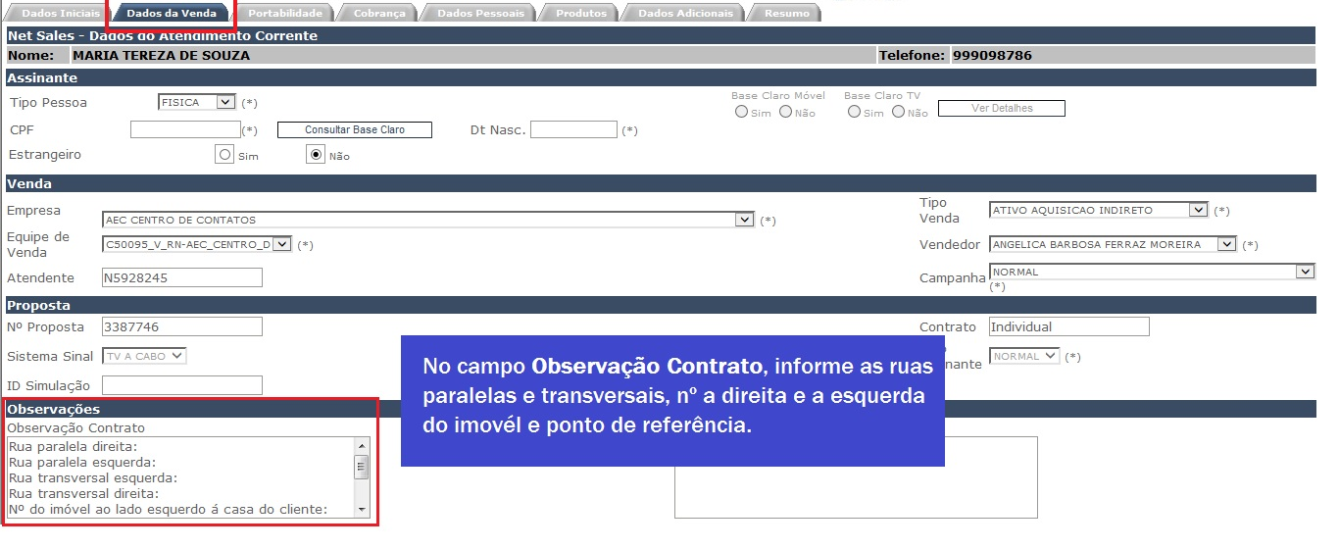
No campo “Observação Contrato”, informe
as ruas paralelas e transversais, nº à direita
e à esquerda do imóvel e ponto de referência.
Notes:
FACILITADOR:

Slide 30

Dados necessários para análise de Checklist
Ao realizar o cadastro de um HP múltiplo (edifício) é importante para a localização do imóvel e fácil atendimento, informar no campo de observação da proposta, os seguintes dados:
Rua paralela direita;
Rua paralela esquerda;
Rua transversal esquerda;
Rua transversal direita;
Nome do síndico ou pessoa responsável por liberar a entrada do técnico para vistoria.
(ex.: porteiro ou próprio cliente);
Telefones de contato do síndico;
Nome do edifício/condomínio.
Como trata-se de criação de HP múltiplo, será necessário aprovação do síndico/responsável para criação de MDU.
Notes:
FACILITADOR: Explique que MDU é – prédio ou local com várias casas.

Slide 31
SLA (prazo) para tratamento do endereço
SLA
Canal | Área GED | Operação Técnica | GED | Operação Técnica | Área GED
D0 | D + 2 | SDU = D + 1 MDU = D + 3 | D + 1 | De acordo com o tipo de construção | D + 1
SLA Total s/ vistoria
2 dias úteis
SLA Total c/ vistoria SDU
4 dias úteis
SLA Total c/ vistoria MDU
6 dias úteis
SLA Total c/ construção
125 dias úteis
Notes:
FACILITADOR:
Legenda das equipes responsáveis –
Canal que realizou o cadastro – correto.
GED é quem avalia as viabilidades técnicas.
Operação técnica: é a técnica que realiza a vistoria para saber o que precisar ser feito no local para atender o cliente ou clientes.
SDU – Casa ( instalação do poste direto para casa).
MDU – Prédios ou varias casas que precisam de um projeto com distribuição para ser atendido Com Construção – que precise ser realizado um projeto de rede para construção de bakbone (distribuição).

Slide 32




Quando existe uma pendência no cadastro ela precisa ser solucionada,
é isso que chamamos de “Tratamento de pendência”.

Slide 33
VOCÊ SABE QUAIS SÃO AS REGRAS PARA O AGENDAMENTO EMPRESARIAL?

Slide 34
SIGA A DICA...
Temos um melhor sucesso na instalação, quando o agendamento é realizado o mais próximo possível da venda, porém, é importante respeitar a conveniência do cliente e deixar claro qual o período escolhido.
Importante!
Quando a instalação for em condomínio
é necessário confirmar o horário permitido
para realizar a instalação.

Slide 35
Importante!
Agendar para o período em que o cliente estará no estabelecimento comercial,
ou no período permitido no endereço (shopping, galerias e escritórios comerciais).

Slide 36


SIGA A DICA...
Regras de agendamento – Empresarial
Para o cliente Claro empresas é a mesma, porém válida apenas de segunda a quinta:
Regra de agenda 24 horas – Regras de agendamento para garantia de instalação
Dia 20
Dia 21
Dia 22
Período da venda
24hrs
Exemplo 1
Venda realizada de manhã
Manhã
Tarde
12hrs
Pode agendar
-
12hrs
Pode agendar
Exemplo 2
Venda realizada à tarde
Manhã
Tarde
Período da venda
24hrs
Pode agendar
Lembre-se que o período em que você pode realizar o agendamento é o PRÓXIMO período APÓS COMPLETAR 24HRS DA VENDA.
Notes:
FACILITADOR: Explique que D é o dia do cadastro.

Slide 37
O agendamento da instalação em pontos comerciais como shoppings e galerias, precisam de informações complementares.

Slide 38
AGENDAMENTO EM PONTOS COMERCIAIS
É necessário que o assinante pegue autorização para entrada dos técnicos na administração do shopping. Deve ser respeitado o horário determinado pelo estabelecimento e o responsável pela loja deve estar no local.
Etapas a serem seguidas
1
2
3
Encaminhar para Backoffice da EPS para que solicite os dados do técnico que irá efetuar
a instalação.
Entrar em contato com o assinante para explicar o procedimento e repassar os dados para que ele possa pegar a liberação.
Depois de
tudo feito é só encaminhar a tabela preenchida ao Backoffice
da EPS.

Slide 39
Regras de agendamento – Residencial
Para que a equipe Antifraude possa atuar, a instalação de produtos Claro residencial poderá ser agendada para o dia seguinte (D+1), conforme a regra abaixo:
Regra de agenda 24 horas – Regras de agendamento para garantia de instalação
Dia 20
Dia 21
Dia 22
Período da venda
24hrs
Exemplo 1
Venda realizada de MANHÃ
Manhã
Tarde
12hr
Pode agendar
12hrs
Pode agendar
Exemplo 2
Venda realizada à TARDE
Manhã
Tarde
Período da venda
24hrs
Pode agendar
Lembre-se que o período em que você pode realizar o agendamento será:
PRÓXIMO período APÓS COMPLETAR 24HRS DA VENDA.

Slide 40
SIGA A DICA...
Para vendas realizadas de sexta-feira a domingo, o vendedor deverá permanecer com a regra de agendamento a partir D+2.
Considerar sábado - dia útil.
Considerar domingo e feriado - não útil.
Exemplos:
Cadastro da venda | Análise Antifraude | Agenda instalação | Agenda instalação
Posso agendar? NÃO | Posso agendar? NÃO | Posso agendar? NÃO | Posso agendar? SIM***
D0 | D1 - Útil | Dia não útil | D2 - Útil
01 Sexta | 02 Sábado | 03 Domingo | 04 Segunda
Venda realizada na sexta

Slide 41
SIGA A DICA...
Exemplos:
Cadastro da venda | Análise Antifraude | Agenda instalação | Agenda instalação
Posso agendar? NÃO | Posso agendar? NÃO | Posso agendar? NÃO | Posso agendar? SIM***
D0 | Dia não útil | D1 - Útil | D2 - Útil
01 Sábado | 02 Domingo | 03 Segunda | 04 Terça
Venda realizada no sábado

Slide 42
SIGA A DICA...
Exemplos:
Cadastro da venda | Análise Antifraude | Agenda instalação
Posso agendar? NÃO | Posso agendar? NÃO | Posso agendar? SIM***
D0 | D1 - Útil | D2 - Útil
01 Domingo | 02 Segunda | 03 Terça
Venda realizada no domingo

Slide 43




SIGA A DICA...

Slide 44
SIGA A DICA...
Nosso percentual de quebra é muito menor nos clientes que utilizam o aplicativo, então incentive a utilização do APP.
Com o App o cliente consegue...

Slide 45
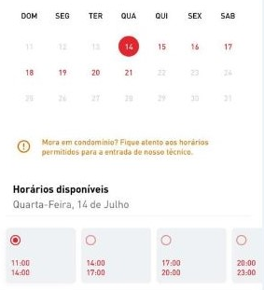
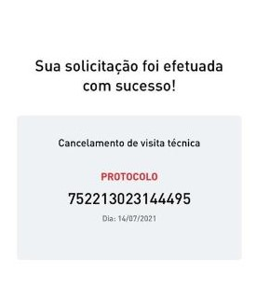
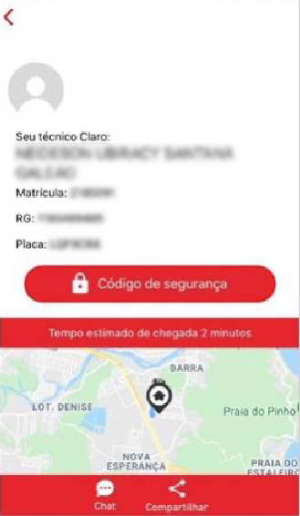

SIGA A DICA...
Acompanhar a sua agenda
de instalação.
AGENDAMENTO
CONFIRMAÇÃO
DADOS DO TÉCNICO
Garantindo mais segurança ao cliente, pois ele consegue visualizar os dados do técnico e do veículo que irá realizar o serviço.

Slide 46

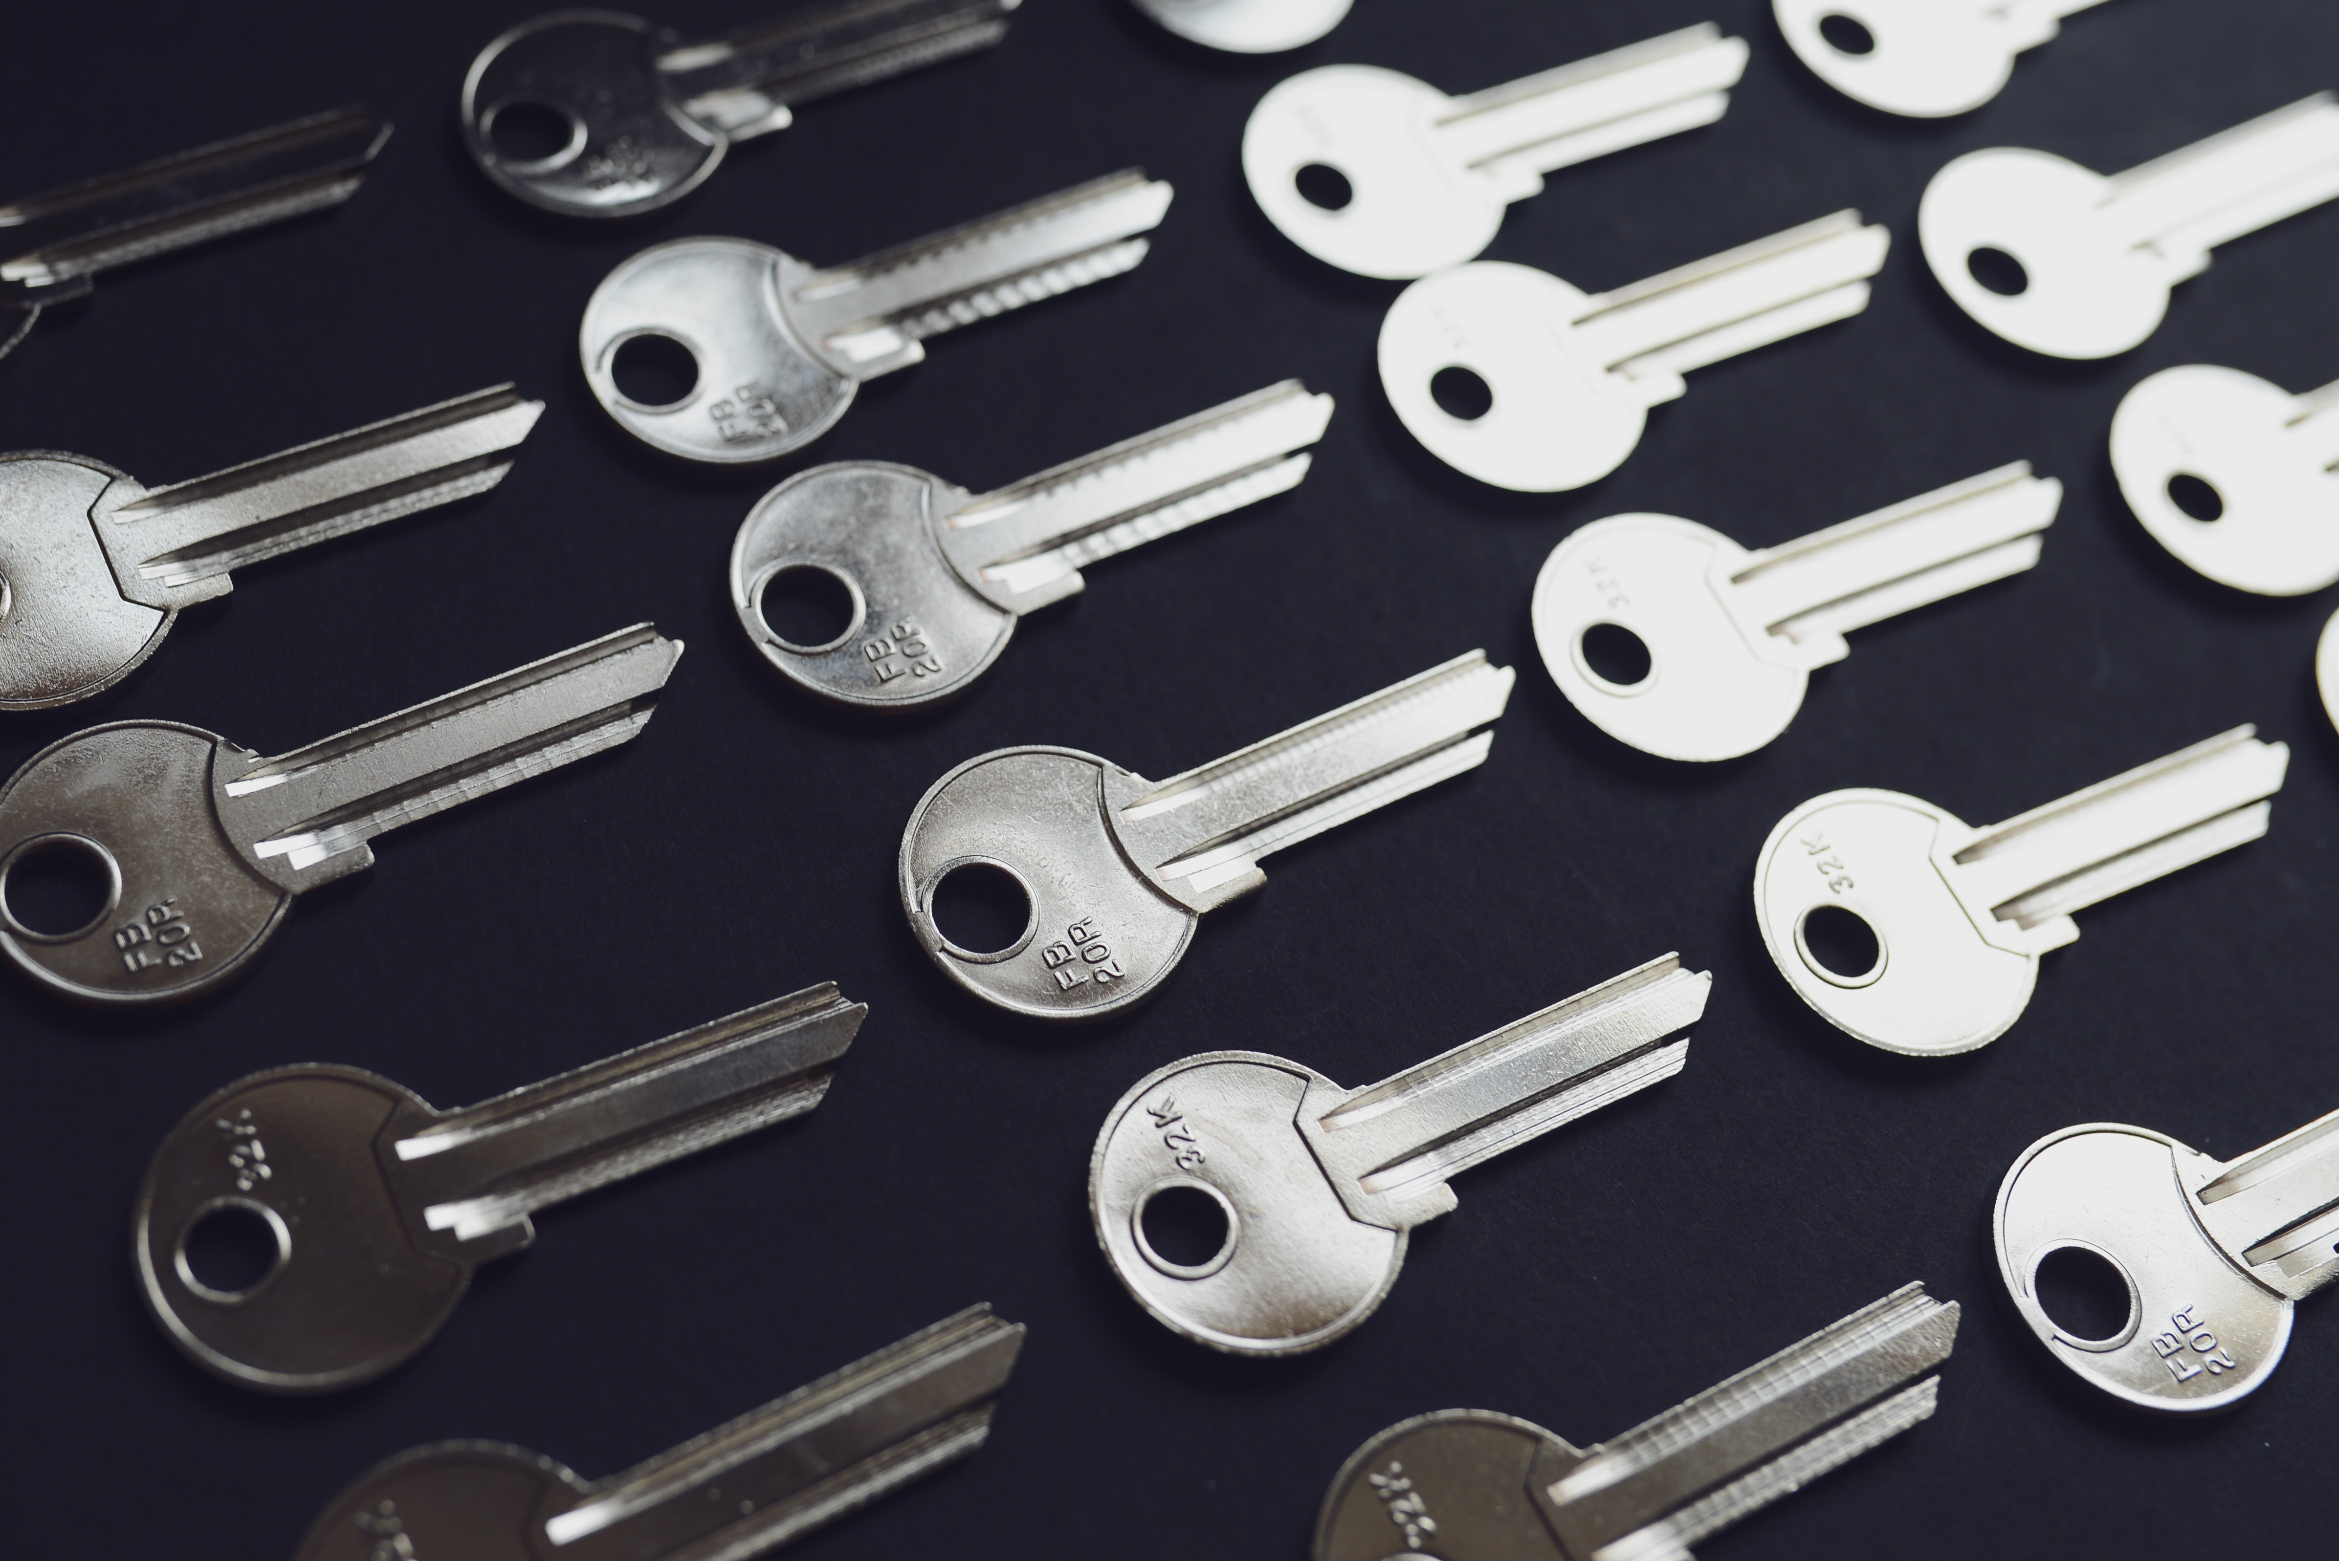
SIGA A DICA...
Reagendar
instalação.
Agendar uma visita técnica.
Trocar a senha
do Wi-fi.
Muitas facilidades oferecidas pelo app Minha Claro residencial.

Slide 47
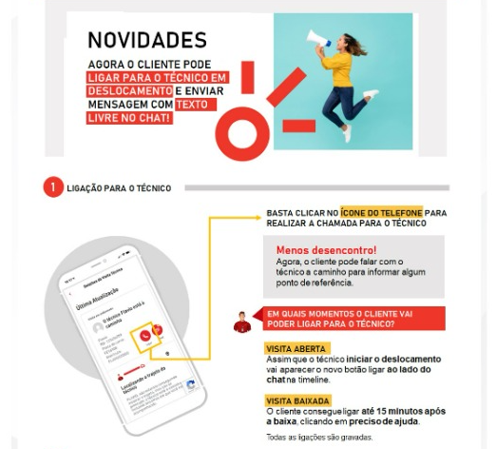
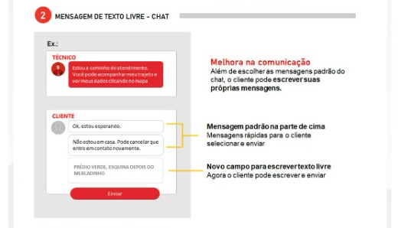
SIGA A DICA...

Slide 48
VOCÊ SABIA QUE EXISTE UMA RÉGUA DE COMUNICAÇÃO TÉCNICA?

Slide 49
SIGA A DICA...
Régua de Comunicação Técnica
Importante!
A régua de comunicação só funcionará se todos os
dados do cliente estiverem cadastrados corretamente.
E-mail correto do cliente.
Celular cadastrado no campo celular.
App baixado e cadastro realizado pelo cliente.

Slide 50
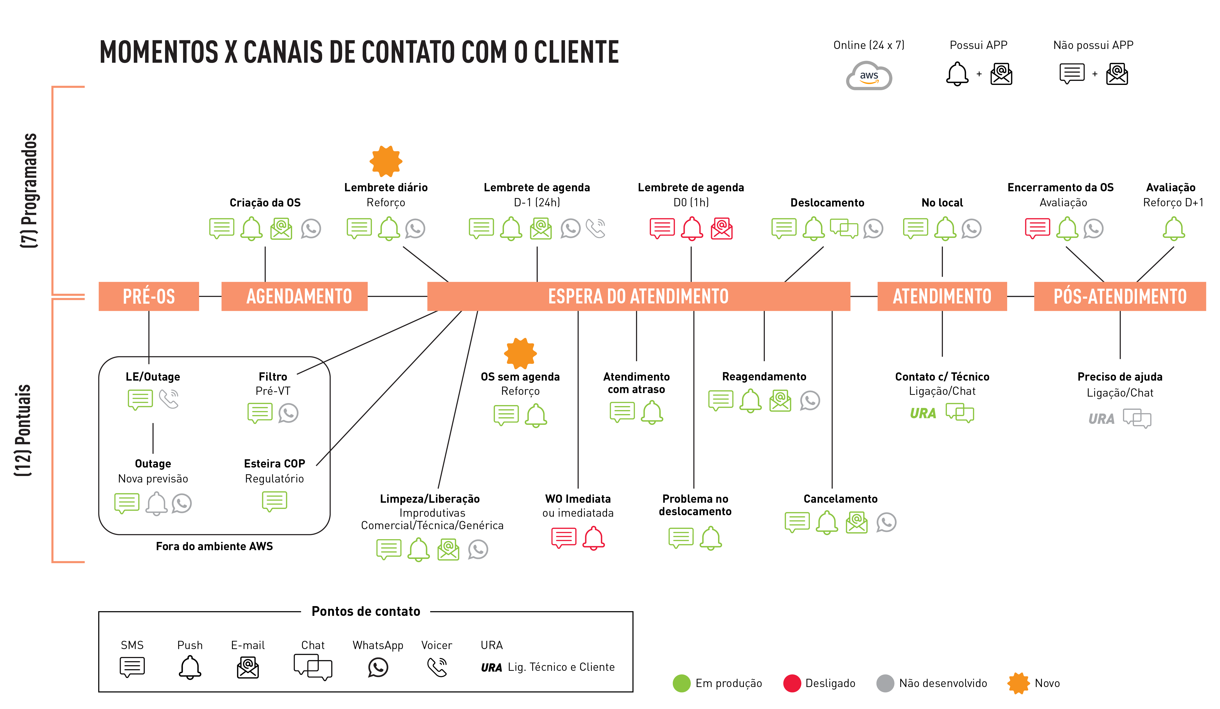
SIGA A DICA...
LEMBRANDO QUE SÓ TEREMOS SUCESSO NOS CONTATOS, SE HOUVER UM CADASTRO CORRETO COM OS DADOS DO CLIENTE!!!

Slide 51
VOCÊ SABE O QUE É BACKLOG?

Slide 52

Você já conhece o Analítico de Backlog?
Analítico de Backlog é um acompanhamento de Ordens de Serviços (OS) de vendas para novos domicílios que ainda estejam pendentes de instalação.
Por meio dele, podemos analisar:
Período do agendamento da visita do técnico (manhã, tarde e noite);
Status da Agenda (dia, futura, reagendada, nunca agendada);
Ver para quantos dias está agendado a visita (Agenda Futura);
Cálculo de quantas semanas a OS foi aberta (Aging Venda por Semana);
Identificação de quando o cliente tem alguma pendência (técnica ou
comercial) a ser resolvida antes da instalação (Tipo de Backlog).
Notes:
FACILITADOR: PDF 4 – Tutorial Backlog

Slide 53
ANOTA AÍ!
NM_PERIODO_AGENDAMENTO: Período de agendamento da OS.
NM_TIPO_OS: OS de Novos Domicílios são todas que contém adesão – instalação de assinatura.
NOME_OS_TIPO_STATUS_AGENDA: Status do agendamento segmentado por período.
NM_TIPO_BACKLOG: Tipos de Backlog: Produtivo ou Improdutivo.
FX_TEMPO_AGENDA_FUTURA: Cálculo de dias do agendamento.
FX_TEMPO_VENDA_SEMANA: Cálculo de semanas a partir da data de abertura da OS.
Notes:
FACILITADOR: PDF 4 – Tutorial Backlog

Slide 54
Status da Agenda
AGENDA NO DIA: Dia atual.
AGENDA NO FUTURO: Dia futuro (não o dia atual).
AGENDA NO PASSADO: Agenda com uma data do passado.
SEM AGENDA NUNCA AGENDADA: Sem agendamento e nunca teve agendamento anterior.
SEM AGENDA REAGENDADA: Sem agendamento, mas em algum momento teve uma data de agendamento.
IMEDIATA: Quando o OS é de tratamento imediato.
Notes:
FACILITADOR: PDF 4 – Tutorial Backlog

Slide 55
Tipos de Backlog
Improdutivo
O cliente possui ocorrências Técnicas ou
Comerciais, que precisam ser tratadas
antes de realizar o agendamento.
Produtivo
O cliente não possui ocorrências do tipo
Técnica ou Comercial.
Os motivos de ocorrência estão na coluna: NM_TIPO_OCORRENCIA, são eles:
CA1 - CE1 - CORRECAO END. DE INST. - CONTRATO CONECTADO
CO1 - CE1 - CORRECAO ENDERECO - PEND INSTALACAO
CO1 - CP - CANCELAMENTO DE PROPOSTA - PENDENTE DE INSTALACAO
IE2 - IE2 - INFRA ESTRUT. TECNICA SEM INTERRUPCAO DO SERVICO
PE1 - MD1 - PREDIO SEM BACKBONE o PE1 - MD2 - PREDIO SEM RETORNO ATIVO
PE1 - RU1 - RUA NAO CABEADA
PE1 - RU2 - NODE NAO LIBERADO PARA VIRTUA/FONE
PE1 - TP1 - FALTA TAP/TAP LOTADO
Notes:
FACILITADOR: PDF 4 – Tutorial Backlog

Slide 56
Tempo de Agenda
É o cálculo de quantos dias está o agendamento a partir da data atual.
Veja o exemplo:
7 DIAS
Igual ou maior que
17 de setembro
HOJE
Agendamento realizado
10 de setembro
1 dia
11/09
2 dias
12/09
3 dias
13/09
4 dias
14/09
5 dias
15/09
6 dias
16/09
Notes:
FACILITADOR: PDF 4 – Tutorial Backlog

Slide 57
Tempo de Vendas
É o cálculo de tempo (semanas) em que a OS foi aberta até o dia atual.
Veja o exemplo:
Considere que o analítico foi atualizado no dia 10 de setembro.
Até 4 semanas
13/08
19/08
ATÉ 5 SEMANAS
Anterior a
13 de agosto
Até 3 semanas
20/08
26/08
Até 2 semanas
27/08
02/09
Até 1 semana
03/09
07/09
48 horas
08/09
09/09
Notes:
FACILITADOR: PDF 4 – Tutorial Backlog

Slide 58
Principais indicadores
Quais são os indicadores que precisamos cuidar?
Tempo da agenda (dias do agendamento): É importante cuidar para que a visita não seja agendada para muitos dias depois do contato, o ideal é um agendamento de até 48 horas.
Tempo da agenda (agenda maior que 5 dias): Os agendamentos maiores que 5 dias podem
representar um maior percentual de cancelamento da venda.
Tempo de vendas (semanas): Cuide para que sua agenda não tenha intervalos maiores que 48 horas (data do contato para data da visita), pois isso também pode causar impacto negativo na sua venda.
Tipo de Backlog: Apesar de não ser propriamente um indicador, acompanhar se existe alguma pendência que necessita de ação de correção também é importante.
Notes:
FACILITADOR: PDF 4 – Tutorial Backlog

Slide 59

DÚVIDAS?

Slide 60

# PARTIU FOTO!!!

Slide 61

ATÉ A PROXIMA!

